Slide 1


Slide 2
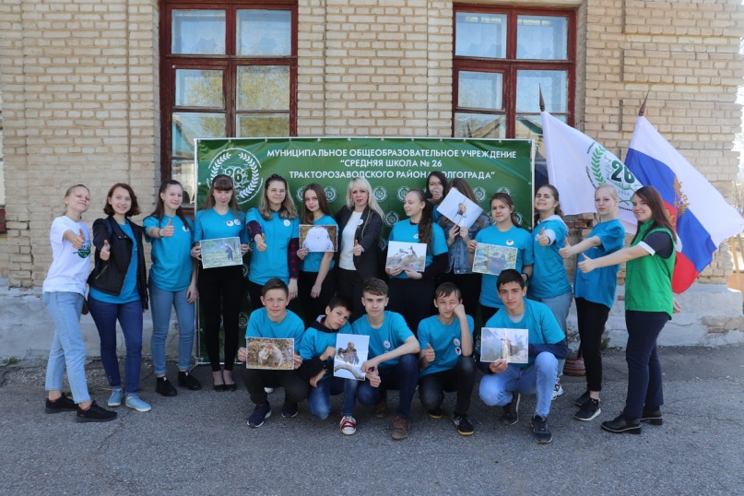
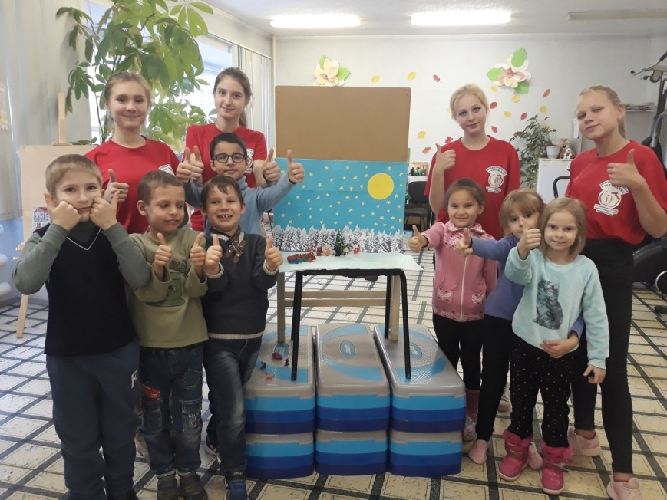
Цель:
Создание и организация системы развития волонтёрской деятельности на базе Центра добровольческих инициатив «Team Time» для молодежи города Волгограда и 5 районов Волгоградской области, а так же проведение мероприятий по формам и видам добровольческой деятельности в течение года.

Slide 3
ОРГАНИЗАЦИЯ И РАЗВИТИЕ:
- Создание и ведение базы данных актива Центра добровольческих инициатив «Team Time» для организации волонтёрской деятельности;
- Подготовка и формирование рабочих групп по формам и видам добровольческой деятельности;
- Создание рейтинговой системы Центра добровольческих инициатив «Team Time» и совместимость с ЕИС «Добровольцы России»;
ПРОВЕДЕНИЕ МЕРОПРИЯТИЙ:
- Организация и проведение добровольческих мероприятий по ежегодному плану;
- Разработка и реализация проектов добровольческой направленности силами волонтёров;
- Проведение информационных и консультационных мероприятий для будущих волонтёров и заинтересованных лиц.

Slide 4
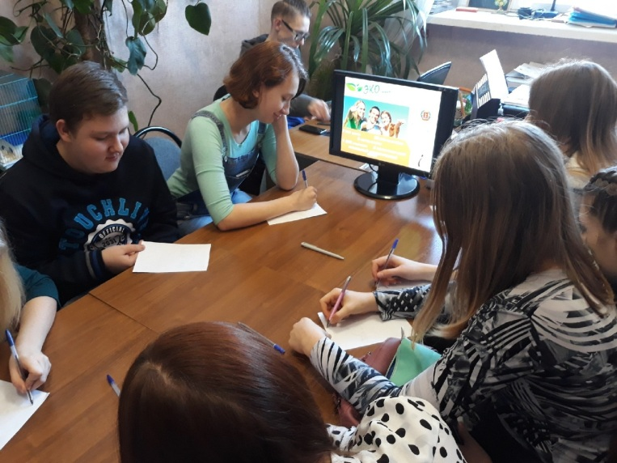
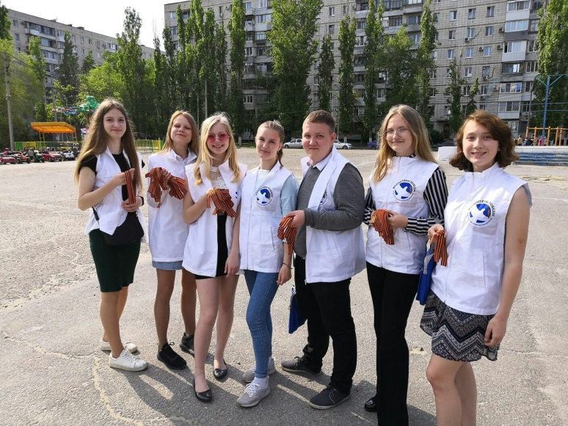
Целевые группы на которых направлен проект Молодежного добровольческого объединения «Лучший выбор»:
1) 14 – 17 лет – подростки и молодежь, воспитанники учреждений сферы молодежной политики г. Волгограда и Волгоградской области (5 районов), обучающиеся общеобразовательных организаций, активные ребята.
2) 18 – 30 лет – студенты высших и средне-специальных образовательных организаций, активные волонтёры/добровольцы.
3) Молодые специалисты сферы государственной молодежной политики
до 35 лет.

Slide 5
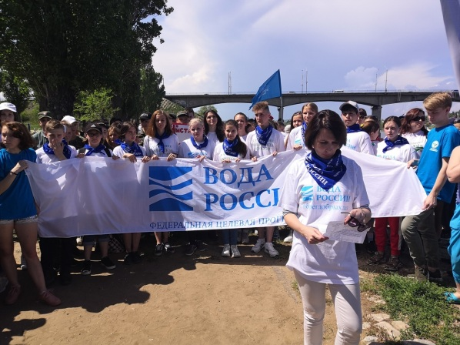
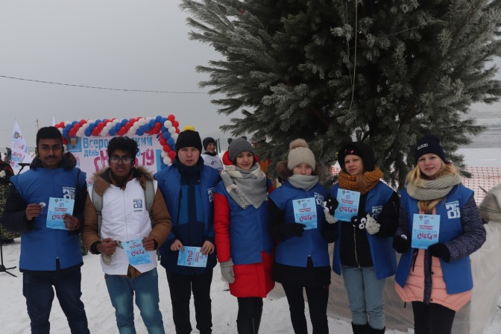
Рабочие группы по направлениям волонтёрской деятельности:
«Патриотическое воспитание молодежи»;
«Вовлечение молодежи в здоровый образ жизни и занятия спортом, популяризация культуры безопасности в молодежной среде»;
«Социализация молодежи, нуждающейся в особой защите государства»;
«Экологическое воспитание и образование молодежи»;
«Вовлечение молодежи в занятия творческой деятельностью»;
«Вовлечение молодежи в работу средств массовой информации»; (план)
«Культурное волонтёрство». (план)

Slide 6
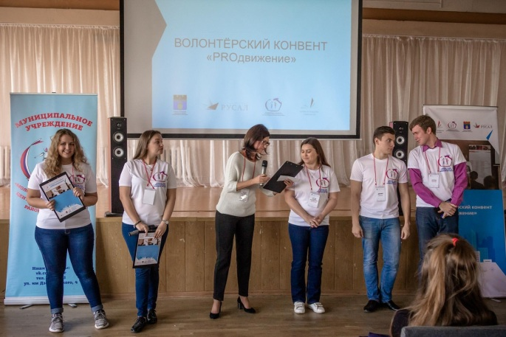


«Волонтерский конвент»
Молодежный образовательный форум для подростков и молодежи 14-17 лет «ВЕКТОР»
Викторина «Я - гражданин»

Slide 7


Квест на роликах MOLODEZH CROSS
«ЭКО - СТАРТ»

Slide 8
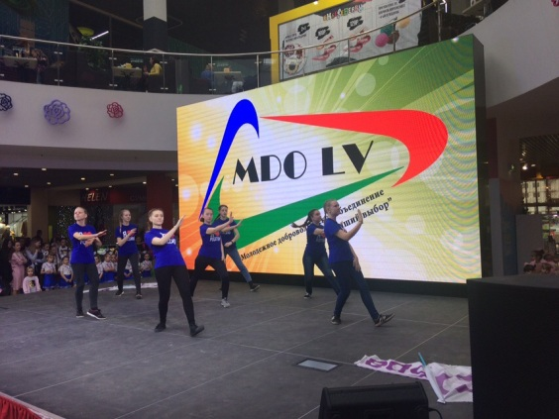
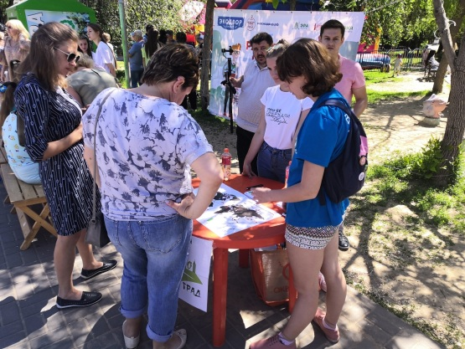
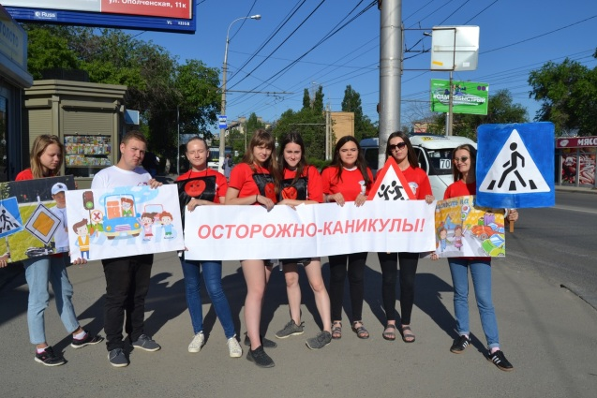
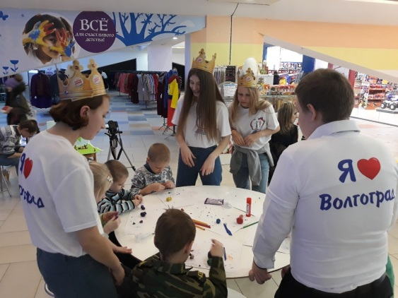
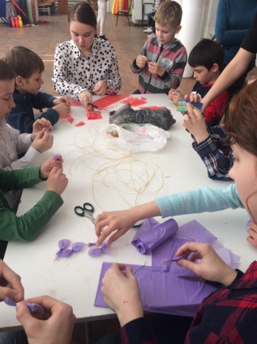
2018 - 2020 год
2017 год – дополнительно 98 мероприятий
2018 год – дополнительно 114 мероприятий
2019 год – дополнительно 145 мероприятий
2020 год – на август 106 мероприятий

Slide 9
СПАСИБО ЗА ВНИМАНИЕ!!!
Петров Иван Юрьевич – специалист по работе с молодежью, Руководитель Центра добровольческих инициатив «Team Time»
8-906-402-13-99
E-mail: MDO-LV@yandex.ru
https://vk.com/mdo_lv

